Slide 3
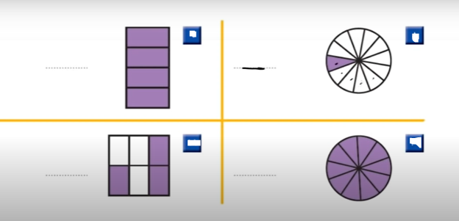

Slide 4
عندما يتساوى البسط والمقام

Slide 5
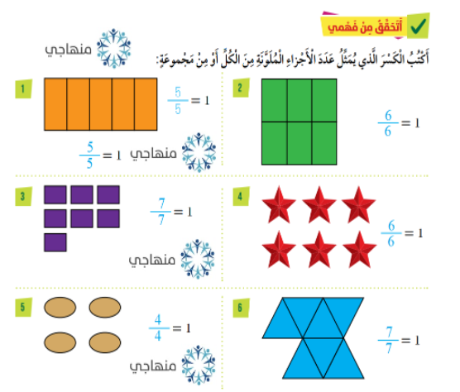

Slide 7
